Slide 1
Week 6

Slide 2
畫圖_資料類型
單一類別 : 頻率表 (frequency table)，長條圖 (bar plot) 與圓形圖 (pie chart).
多類別：檢視變數聯合水準的頻率大小
單連續：中央趨勢，離散程度，偏度，峰度
二連續變數：散佈圖………
https://bookdown.org/jefflinmd38/r4biost/dataviz.html

Slide 3
假說檢定

Slide 4
流程
(1) 提出相關的
(2)選擇檢定統計量虛無假設和對立假設
(3)選擇顯著水準並決定決策法則
(4)比較樣本統計量與臨界值並下結論

Slide 5
虛無假設和對立假設
H0，虛無假設（null hypothesis）：現狀，研究者懷疑是錯誤的 想要否定、拒絕的 。
H1，對立假設（alternative hypothesis）： 改變現狀的、犯不得錯的、成本高的，研究者心目中想要支持的
法庭上： H0 : 無罪； H1 : 有罪
要有足夠證據才能判有罪，否則可能造成一個家庭破碎。
藥廠發明新藥： H0 : 對人體有害； H1 : 對人體無害
要有足夠證據才能說新藥不傷身，否則造成身體傷害
Notes:
P值至少要小於0.05才能拒絕虛無假設(h0)
H1 : 心目中想要支持的
H0 : 研究者懷疑是錯誤的 想要否定、拒絕的

Slide 6
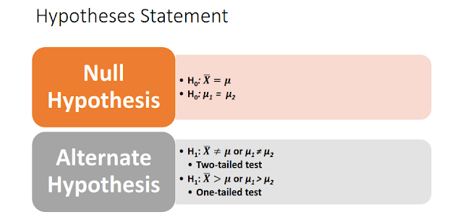

Slide 7
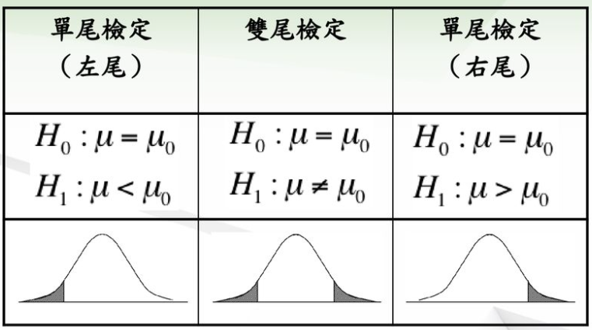

Slide 8
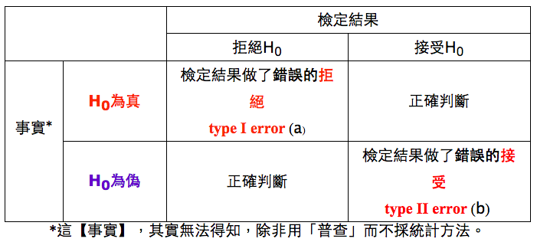
型 I 誤差 (Type I Error)：
當 H0 為真，而拒絕 H0 所發生的錯誤。
P(Type I error) = α，α 又稱為顯著水準(significance level)。
型 II 誤差 (Type II Error)：
當 H0 為假，而不拒絕 H0 所發生的錯誤（也就是 H1 為真，沒有接受 H1 為真所發生的錯誤）。
P(Type II error) = β

Slide 9
選擇檢定統計量(test statistic)
Z – 母體標準差已知
t –小樣本、母體標準差未知
χ2 –母體變異數

Slide 10
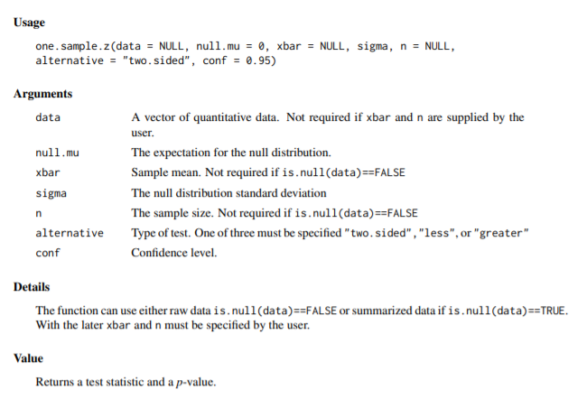
Z
https://cran.r-project.org/web/packages/asbio/asbio.pdf
套件說明文件

Slide 11
t
t.test(data , null.mu = h0 , alternative = "two.sided“ or "less" or "greater" , conf = 信心水準)

Slide 12
χ2
EnvStats::varTest(bwt , alternative = "two.sided" , sigma.squared = 332.5,conf.level = 0.95)

Slide 13
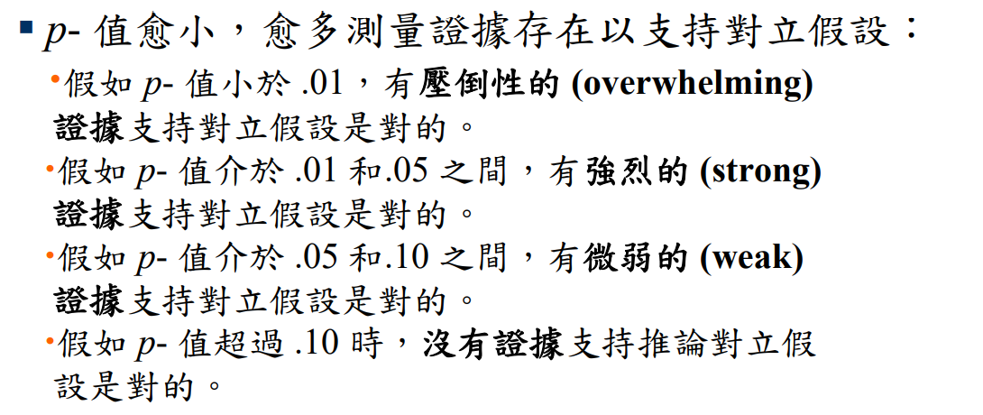
P值

Slide 14
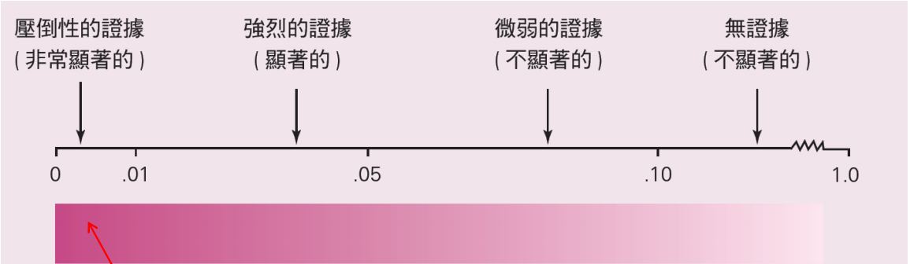
P值至少要小於0.05才能拒絕 H0

